Slide 1

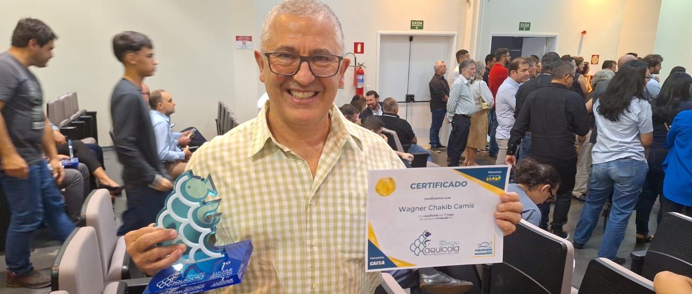
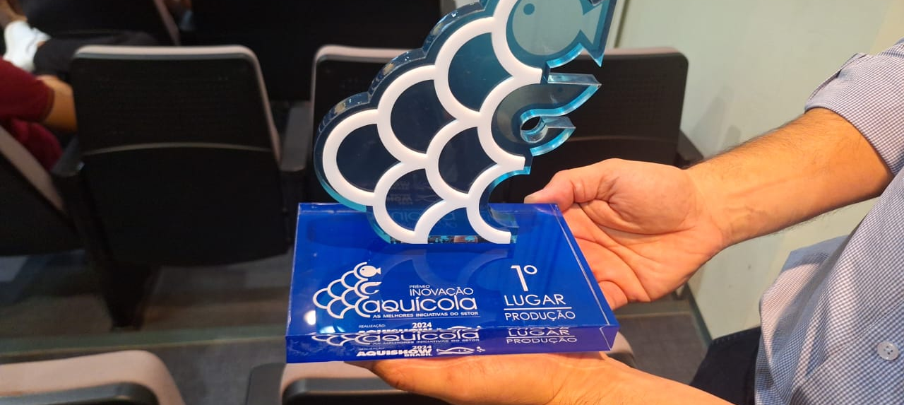
Biometria de peixes em tempo real
Vencedor da categoria produção
Prêmio de Inovação Aquícola (PIA) 2024

Slide 2
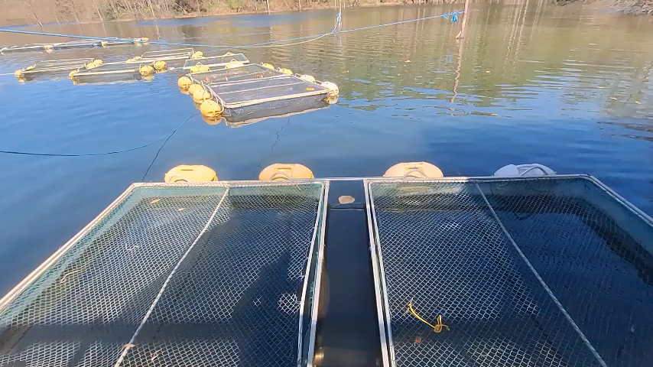
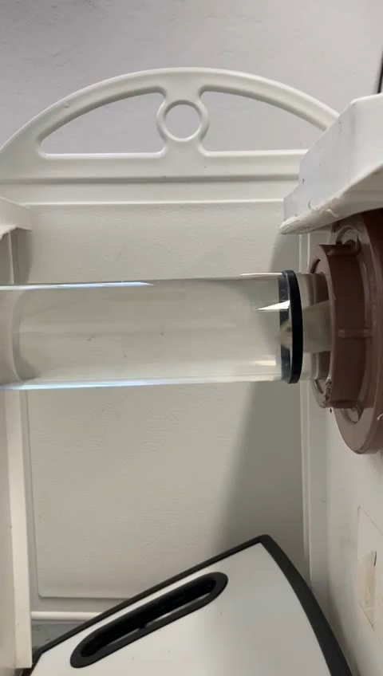
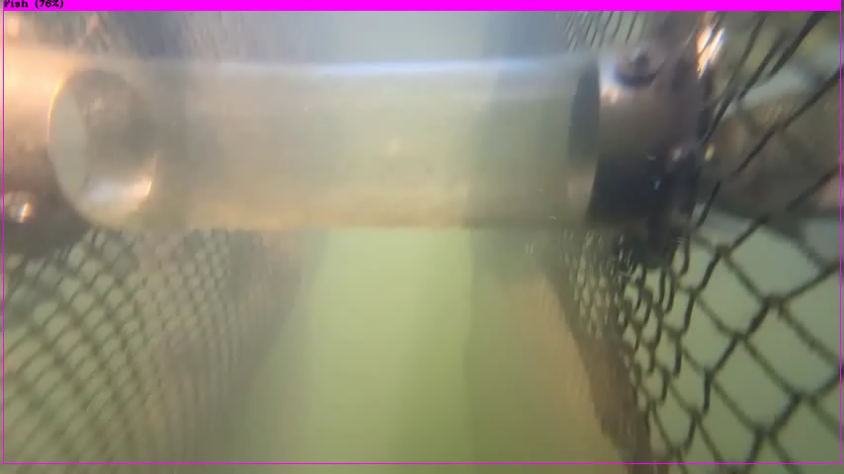
Nossa proposta para biometria de tilápias
Realizar a biometria de tilápias sem manipulação nas 24 horas do dia nos 365 dias do ano
Otimizar a quantidade de ração criando uma curva de crescimento em qualquer criação, época ou temperatura
Além de contar e classificar as tilápias por tamanho e peso.
A ideia
Recursos
Computadores
Captadores de imagem
Recursos humanos Sítios de produção para filmagens
As medidas
A prova de conceito

Slide 3
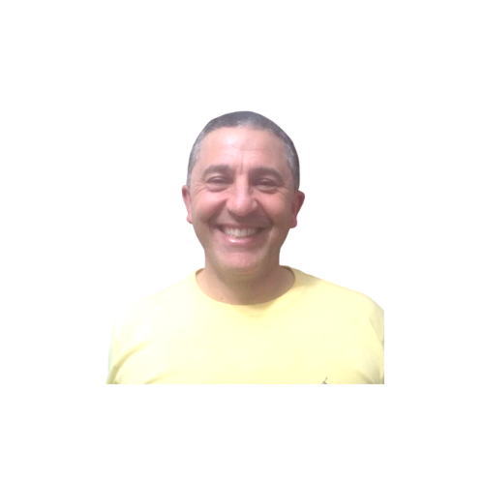


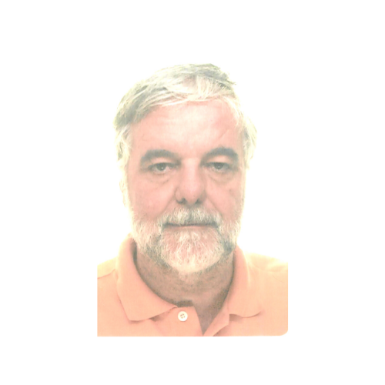
A EQUIPE
 | Empresários | Acadêmicos
Zootecnistas | Produtor Aquicultura Wagner | Doutor Zootecnia Vander
Engenheiros | Automação de Processos Fernando | Doutor Sistemas Eletrônicos Antonio
Notes:
Só uma equipe interdisciplinar com grande sinergia formada por empresários e acadêmicos das áreas de zootecnia e informática seria capaz de provocar tamanha disrupção tecnológica

